Slide 1
Одеський національний медичний університет
Кафедра внутрішньої медицини №1
Практичне заняття
“Гемофіліі. Тромбоцитопенії»

Slide 2
Згортання крові
Згортання крові - складний біологічний процес утворення в крові ниток білка фібрину, що утворюють тромб, в результаті чого кров втрачає текучість, набуваючи творожистую консистенцію.
Коагуляція - процес згортання крові. При руйнуванні стінки судини тромбоцити збираються біля місця травми і виділяють тромбопластин, який, поряд з кальцієм, вітаміном К і протромбіну, сприяє перетворенню фібриногену в фібрин. Утворюються мережі фібрину, де затримуються формені елементи крові. Це і є згустком крові - тромбом. Процес коагуляції триває 3-8 хв.

Slide 3
Фактори зсідання крови
IX Фактор Крістмаса, плазмовий компонент тромбопластину,англ. F9, аутопротромбін II
X Фактор Стюарта-Прауера, протромбіназа, аутопротромбін III
XI Плазмовий попередник тромбопластину, англ. F11
XII Фактор Хагемана, контактний фактор, (англ. HAF)
XIII Фібрин-стабілізуючий фактор, фібриназа
I Фібриноген
II Протромбін, Тромбін
III Тканинний тромбопластин
IV Іони кальцію (Ca2+)
V Проакцелерин, лабільный фактор
VII Проконвертин, аутопротромбін I
VIII Антигемофільний глобулін (АГГ, англ. AHF, F8)

Slide 4
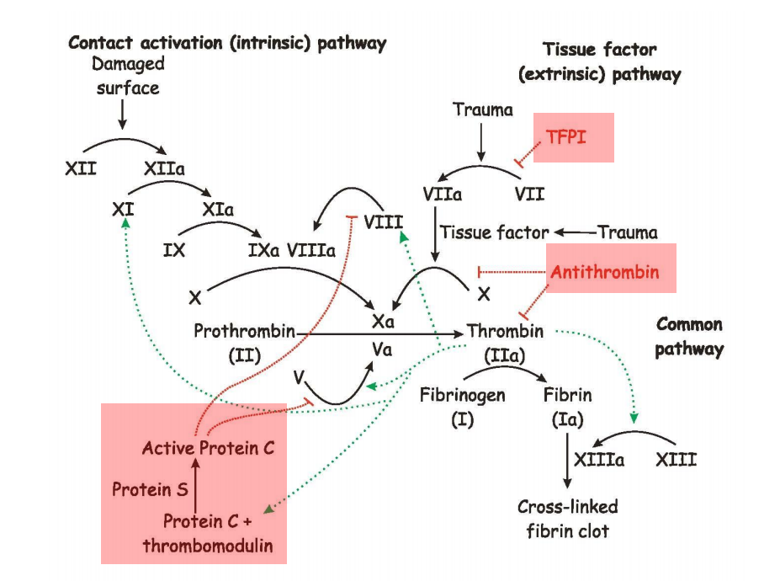

Slide 5
Гемофілія
Гемофілія (древнегреч. Αἷμα - «кров» і φιλία - «любов») - спадкове захворювання, зчеплене з x-хромосомою і пов'язане з порушенням процесів згортання крові. Дане захворювання характеризується такими проявами, як: крововиливи в суглоби, м'язи і внутрішні органи, як спонтанні, так і в результаті травми або хірургічного втручання.

Slide 6
Гемофілія відноситься до геморагічним діатезу, обумовленим порушенням утворення тромбопластину - першої фази згортання крові, і в залежності від дефіцитного фактора розрізняють три типи гемофілії: A, B і C.

Slide 7
Гемофілія A (D66)
Є найбільш поширеним типом (близько 80% всіх випадків), в основі якого лежить генетичний дефект синтезу антигемофільний глобуліну (VIII фактор). Діагностика проводиться шляхом оцінки коагулограми на наявність VIII фактора згортання. Для лікування використовується замісна терапія: внутрішньовенно - Октанат, Іммунат, Koganate FS, Рекомбінат, Гемоктін і Koate-DVI.

Slide 8
Гемофілія B (D67)
В основі розвитку даного типу гемофілії лежить дефіцит фактора Крістмаса (IX фактора). В даному випадку для лікування застосовуються різні препарати крові, наприклад, антигемофільних сироватка з вмістом IX фактора і протромбіновий комплекс, який включає в себе II, VII, IX, X фактори згортання крові.

Slide 9
Гемофілія C (D68.1)
Найбільш рідкісний тип захворювання (лише близько 5%), що викликається дефіцитом фактора Розенталя (XI фактор). Ця форма гемофілії зустрічається як у чоловіків, так і у жінок з однаковою частотою. У клінічній картині спонтанні кровотечі відсутні або є незначними. Найчастіше, лікування не потрібно, а при оперативних втручаннях і пологах, ускладнених кровотечами, виробляються струменеві трансфузії свіжозамороженої плазми.

Slide 10
Етіологія
Гемофілія А і В - рецесивно успадковані, зчеплені з підлогою (Х-хромосомою) захворювання; хворіють особи чоловічої статі, жінки передають захворювання. Генетичні дефекти характеризуються недостатнім синтезом або аномалією факторів VIII (коагуляционная частина) - гемофілія А, або фактора IX - гемофілія В. Тимчасовий (від декількох тижнів до декількох місяців) придбаний дефіцит факторів VIII, рідше - IX, що супроводжується сильною кровотечею, спостерігається і у чоловіків , і у жінок (особливо в післяпологовому періоді, у осіб з імунними захворюваннями) внаслідок появи в крові у високому титрі антитіл до цих чинників.

Slide 11
Патогенез
В основі кровоточивості лежить ізольоване порушення початкового етапу внутрішнього механізму згортання крові, внаслідок чого різко подовжується загальний час згортання цільної крові (в тому числі параметр До тромбоеластограмми), і змінюються показники більш чутливих тестів - аутокоагуляціоннийтест (АКТ), активованого парціального тромбопластинового часу (АПТВ) і т.д. Протромбіновий час (індекс) і кінцевий етап згортання, а також всі параметри тромбоцитарного гемостазу (число тромбоцитів і всі види їх агрегації) не порушуються. Проби на ламкість мікросудин (манжеточной і ін.) Залишаються нормальними.

Slide 12
Клінічна картина
Представлена геморагічним діатезом Гематомний типу вже в дитячому віці. Тяжкість геморагічних проявів при гемофілії А строго корелює з дефіцитом VIII фактора в плазмі крові, рівень якого залежить від функціонального стану гена, що кодує цей фактор, і є, таким чином, генетично запрограмованим.

Slide 13
Ступеня тяжкості гемофілії:
важка форма - при утриманні фактора VIII в кількості 0-3% від норми; середньої тяжкості - при утриманні VIII фактора 3,1-5%;
легка форма - при утриманні VIII фактора 5,1-10% »;
латентна форма - зміст VIII фактора більше 10% від нормальної кількості, при цій формі гемофілії А кровотечі відзначаються тільки під час травм і при оперативних втручаннях.

Slide 14
Лабораторні ознаки:
подовження загального часу згортання крові при нормальних показниках протромбінового і тромбінового тестів. Для диференціальної діагностики гемофілії А і В використовують тест генерації тромбопластину, корекційні проби в аутокоагулограмми: при гемофілії А порушення згортання усувається додаванням до плазми хворого донорської плазми, попередньо адсорбированной сульфатом барію (при цьому видаляється фактор IX, але зберігається фактор VIII), але не усувається нормальної сироваткою, тривалість зберігання якої 1-2 діб. (Містить фактор IX, але позбавлена ​​фактора VIII); при гемофілії В корекцію дає стара сироватка, але не ВаS04-плазма.

Slide 15
Лікування і профілактика
Геморагічних проявів при гемофілії А грунтується на замісної терапії препаратами, що містять VIII фактор: кріопреципітат антигемофильного глобуліну; антигемофільних плазма; свіжо-заготовлена плазма до 4 год зберігання; свежезаготовленной кров до 24 год зберігання.

Slide 16
Лікування і профілактика
Використання препаратів, одержуваних з донорської крові, пов'язане з ризиком зараження вірусами гепатиту В і С, цитомегаловірусом, ВІЛ. Численні повторні трансфузії можуть привести до сенсибілізації хворого і викликати у нього вироблення АТ проти введеного VIII фактора. Тому краще використовувати рекомбінантний препарат VIII фактора, який на сьогоднішній день є оптимальною лікарською формою для корекції гемофілії А. Доза препарату VIII фактора залежить від вихідного рівня цього фактора в плазмі хворого, а також від стоїть перед лікарем завдання.

Slide 17
Лікування і профілактика
Для забезпечення надійного гемостазу у хворого з одним гемартрозом, однією гематомою, ясенним кровотечею, кровотечею з лунки одного видаленого зуба або кровотечею з невеликої рани необхідно домогтися підвищення концентрації VIII фактора до 10-20% від нормального рівня. У хворого з декількома гемартрозами, великими гематомами, заглоткові гематомою, гематомою в області шиї, гематораксом, шлунково-кишковою кровотечею, гематурією, крововиливом в ЦНС, з кровотечею з великих ран або з переломами необхідно домогтися підвищення концентрації VIII фактора до 20-40% від нормального.

Slide 18
Лікування і профілактика
Крововилив в м'які тканини може ускладнюватися нагноєнням гематоми. У цих випадках показана антибактеріальна терапія антибіотиками широкого спектра дії. При цьому слід враховувати, що при гемофілії будь в / м ін'єкції протипоказані, так як вони можуть стати причиною утворення великих гематом. Всі необхідні ін'єкції виконують в / в.

Slide 19
Лікування і профілактика
Слід уникати препаратів зовнішніх кровотеч на додаток до обов'язкової замісної терапії препаратами VIII фактора можна використовувати місцевий вплив - обробити місце кровоточивості тромбіном, тромбопластином, ε-амінокапронової кислотою. При необхідності на рану накладають шви і давить.

Slide 20
Лікування гемартрозів.
У гострому періоді - можливо більш рання замісна гемостатична терапія протягом 5-10 днів, при великих крововиливах - пункція суглоба з аспірацією крові і введенням в його порожнину гідрокортизону або преднізолону (при строгому дотриманні асептики). Іммобілізація ураженої кінцівки на 3-4 дні, потім - рання лікувальна фізкультура під прикриттям криопреципитата; фізіотерапевтичне лікування, в холодному періоді - грязелікування (в перші дні під прикриттям криопреципитата). При всіх кровотечах, крім ниркових, показаний прийом всередину ε -амінокапроновой кислоти по 4-12 г на добу (в 6 прийомів).

Slide 21
Лікування гемартрозів.
Локальна гемостатическая терапія: аплікація на кровоточить тромбіну з гемостатической губкою і ε-амінокапронової кислотою. Вікасол і препарати кальцію неефективні і не показані.
Остеоартрози, контрактури, патологічні переломи, псевдопухлини потребує відновного хірургічного та ортопедичного лікування в спеціалізованих відділеннях. При артралгіях протипоказано призначення нестероїдних протизапальних препаратів, різко підсилюють кровоточивість.

Slide 22

Дякую за увагу

